Slide 1
MOCO(모두의코딩)
Login
Logout
Java
Python
C,C++,C#
etc

Slide 2
Java
Login
Logout
카테고리
궁금한것을 마음껏 질문해보세용~~~
질문 작성하기
제목 | 작성자 | 일시 | 조회수
자바 코드좀 봐주세요 | ㅇㅇ | 11-02-16:26 | 39
Spring 어쩌구저쩌구 | 스프링 | 11-02-16:26 | 41

Slide 3
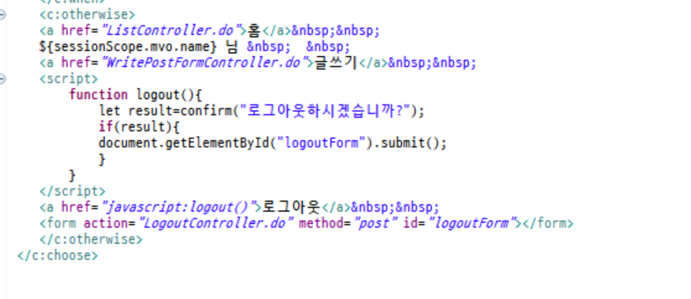
Java
Login
Logout
ㅇㅇ | 조회수 40
여기서 에러났ㄲ는데 뻥임
님 글케하시면 클나여
등록
자바를자바라
21-11-02 16:33

Slide 4
Java
Login
Logout
게시글 제목
작성자
게시글 본문
글 등록하기

